Slide 1

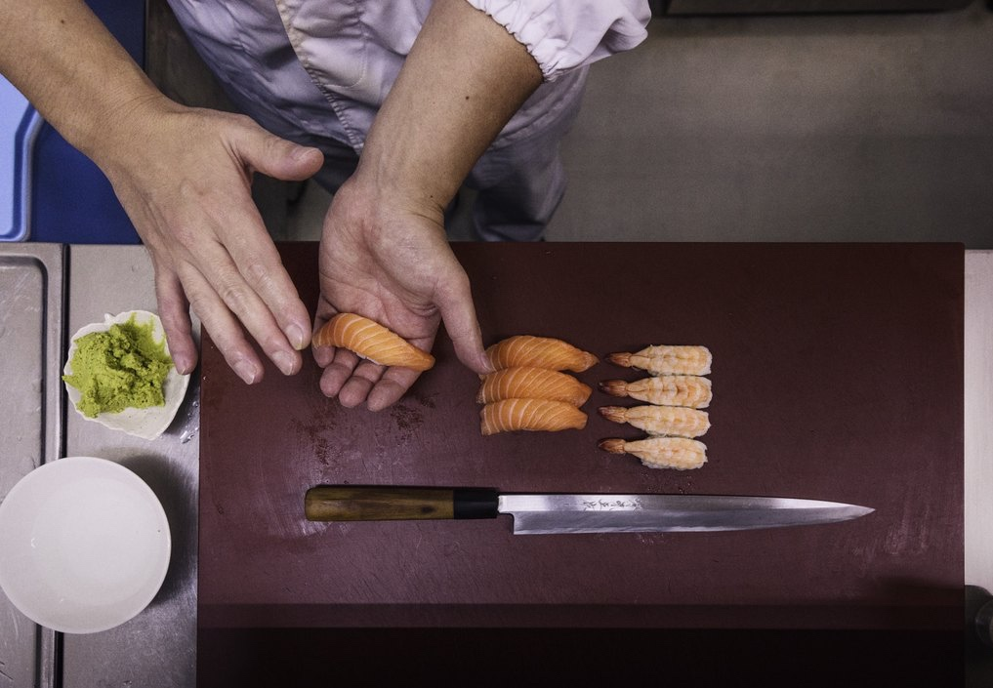
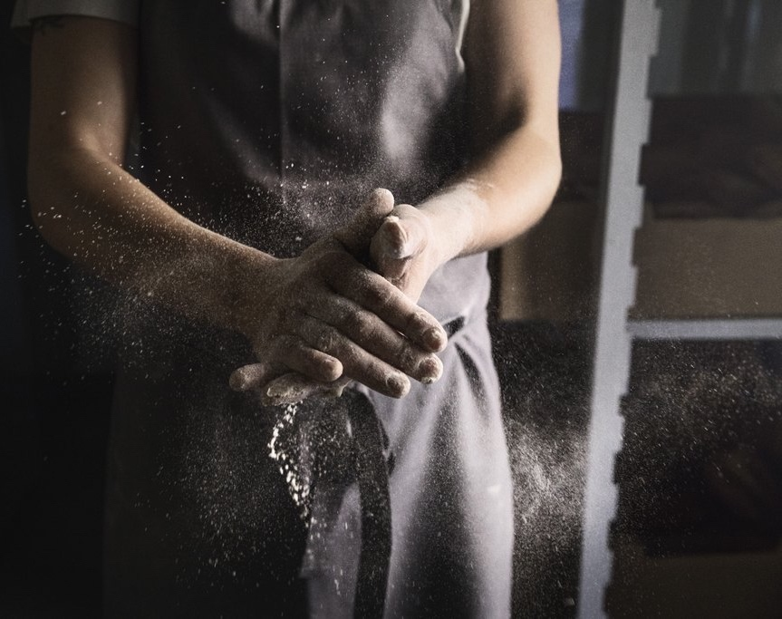

Luottamushenkilöinfo
16.4.2025

Slide 2
Agenda
Avaus, Petri Salminen
Alue- ja kuntavaalit, Mikael Pentikäinen
Taloustilanne ja kauppasota, Petri Malinen
Yrittäjät-akatemian katsaus, Heidi Jäntti

Slide 3

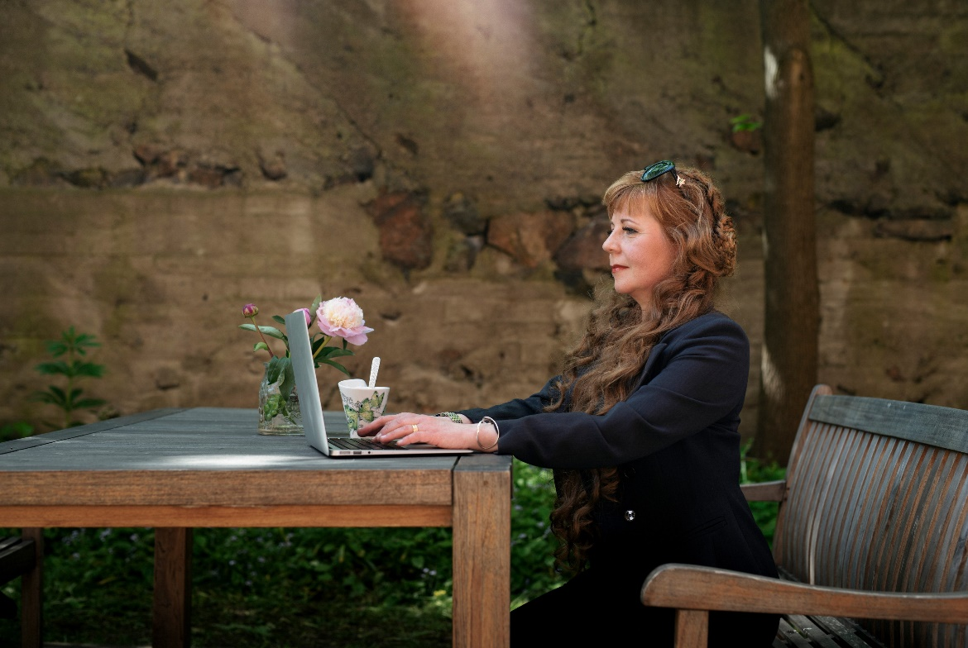
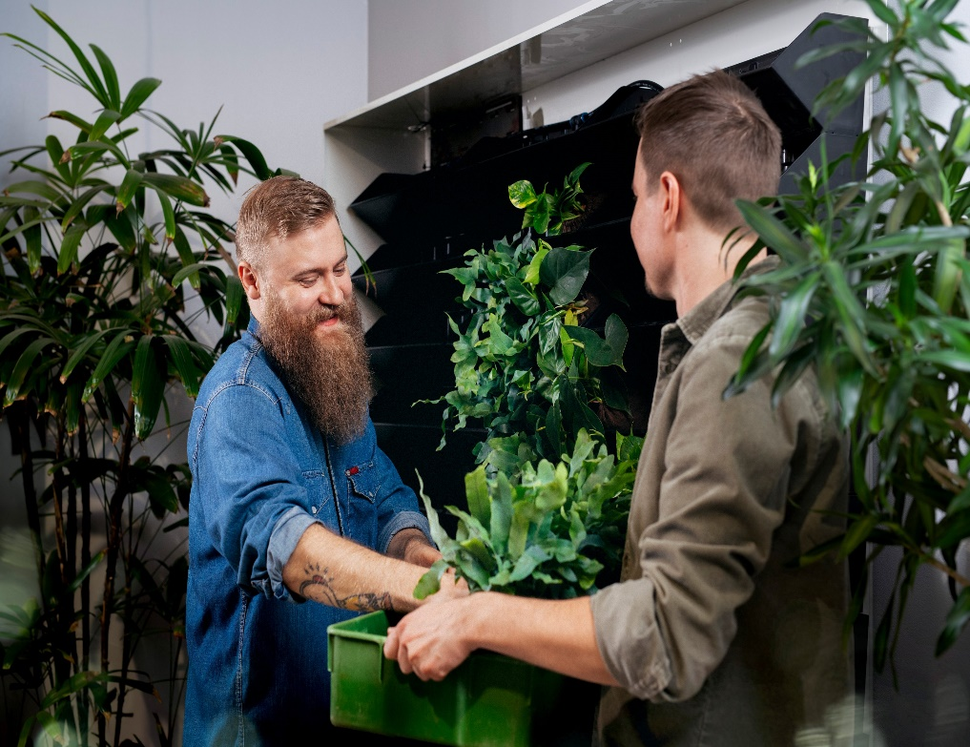
Nostoja alue- ja kuntavaaleista
Mikael Pentikäinen
16.4.2025
Notes:
Muista korjata ensimmäiselle dialle nimi ja päivämäärä!
Kaikkia dioja ei ole pakko käyttää, vaan voit vapaasti valita esityksesi kannalta olennaisimmat.

Slide 4
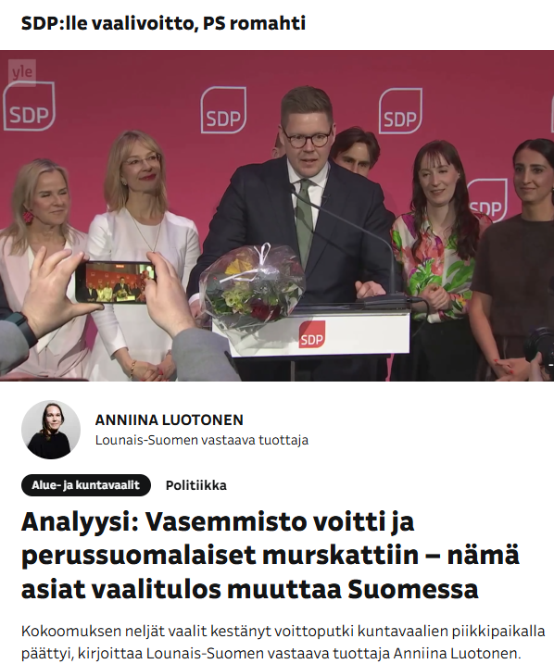
Vaaleissa puhalsi punainen puhuri
Varsinkin Sdp eteni alue- ja kuntavaaleissa ja oli molempien vaalien selkeä voittaja.
Vaalit oli kansanäänestys sekä hallituspolitiikasta että sosiaali- ja terveyspalveluista. Maahanmuutto ei ollut iso teema.
Koko punavihreä blokki menestyi – erityisesti Helsingissä.
Perussuomalaiset romahti, kannattajia siirtyi Sdp:lle.
Kokoomuksen voittoputki katkesi, mutta sai torjuntavoiton.
Keskusta sai hyvän tuloksen ja paransi hieman viime vaaleista – ja hallitsee suurimpana yli puolta Suomea.
Tulos vaikuttaa myös hallituksen elämään sekä pohjustaa tulevaa vaalitaistelua ja hallitusta.
Hylättyjä ääniä oli valtavasti (aluevaaleissa 83,7k eli 4,1 % äänistä ja kuntavaaleissa 41,7k eli 1,7 % äänistä). Suomessa ei osata enää järjestää vaaleja eikä äänestää.

Slide 5
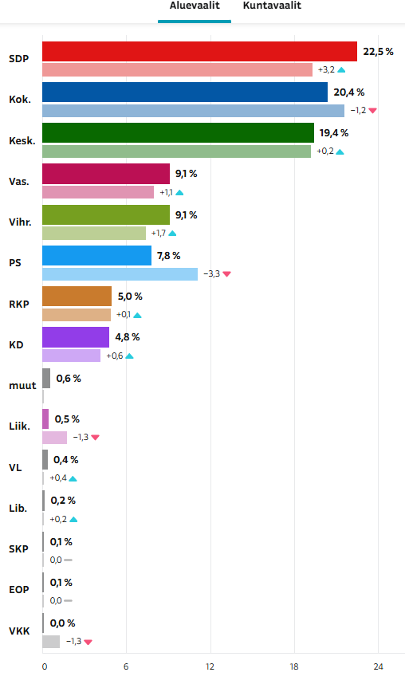
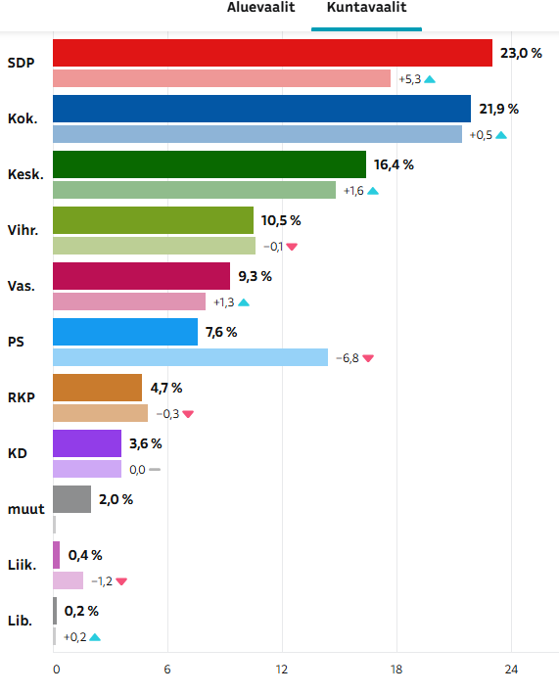
Sdp selkeä ykkönen molemmissa vaaleissa
Punavihreä blokki eteni vahvasti, perussuomalaiset ja Liike Nyt romahtivat.
Sdp ja keskusta voittivat eniten, myös kokoomus eteni hieman.

Slide 6
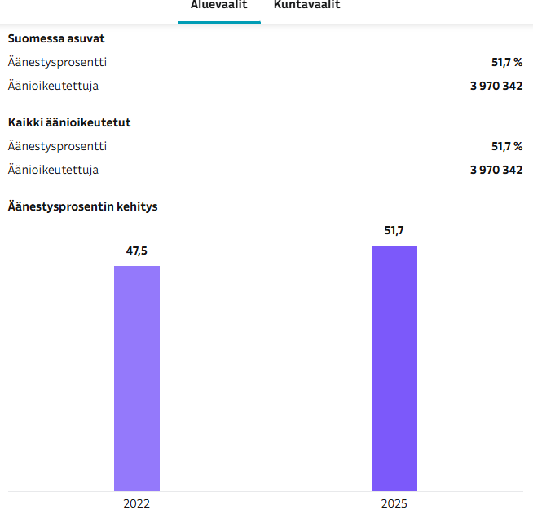
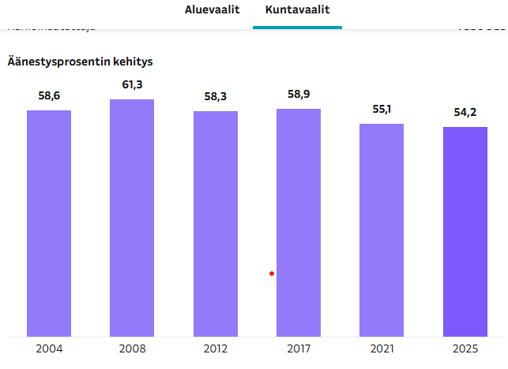
Äänestysaktiivisuus heikko, mutta ei romahtanut

Slide 7
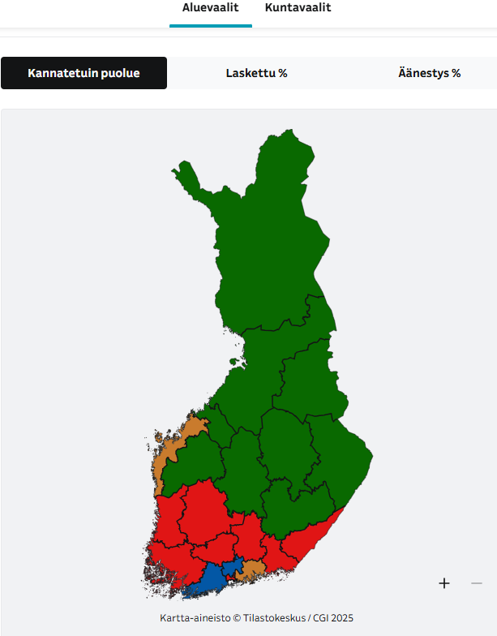
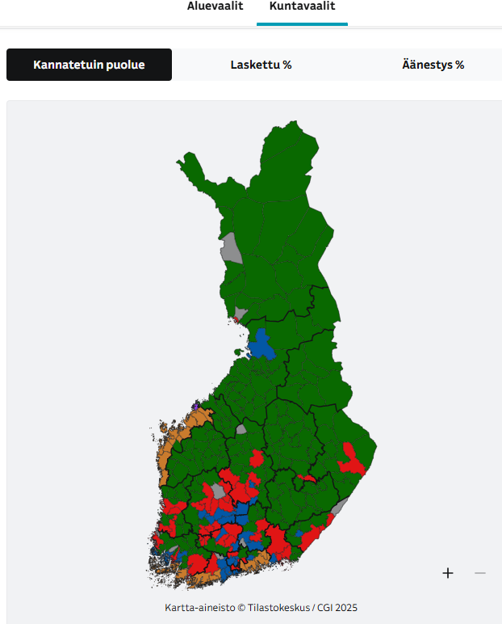
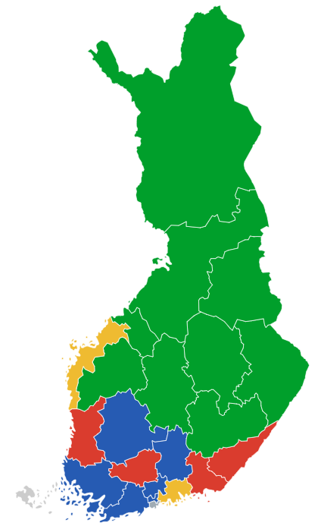
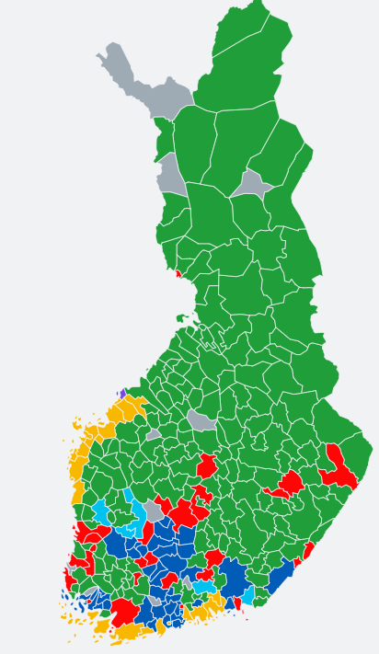
Suomen valtaväri on vihreä, etelässä punavyö
2022 vaalitulos
2021 vaalitulos

Slide 8
Sdp eteni suurissa kaupungeissa (Top10)
Helsinki: Kokoomus (24,0 %), Sdp (23,2 %, +8,8 %-yksikköä) ja vihreät (17,9 %).
Espoo: Kokoomus (35,1 %), Vihreät (19,2 %) ja Sdp (18,6 %, +5,1 %-yksikköä).
Tampere: Sdp (29,0 %, +4,6 %-yksikköä), kokoomus (25,0 %) ja vihreät (17,3 %).
Vantaa: Sdp (30,5 %, +7,9 %-yksikköä), kokoomus (25,7 %) ja vihreät (13,3 %).
Oulu: Kokoomus (21,3 %), keskusta, 21,3 %) ja Sdp (19,6 %, +8,1 %-yksikköä).
Turku: Sdp (23,5 %, +5,0 %-yksikköä), kokoomus (21,5 %) ja vihreät (16,3 %).
Jyväskylä: Sdp (23,6 %, +4,5 %-yksikköä), keskusta (17,6 %) ja kokoomus (17,3 %).
Lahti: Sdp (31,8 %, +6,9 %-yksikköä), kokoomus (23,8 %) ja ProLahti (8,0 %).
Kuopio: Keskusta (27,1 %), Sdp (22,9 %, +6,8 %-yksikköä) ja kokoomus (20,0 %).
Pori: Sdp (31,5 %, +10,0 %-yksikköä), kokoomus (21,8 %) ja vasemmistoliitto (13,0 %).
Sdp suurin kuudessa kaupungissa, kokoomus kolmessa ja keskusta yhdessä. Sdp ja kokoomus kolmen kärjessä kaikissa suurimmissa kaupungeissa, Sdp suurin voittaja kaikissa suurissa kaupungeissa. Tampereelle ja Turkuun tulee demaripormestari.

Slide 9
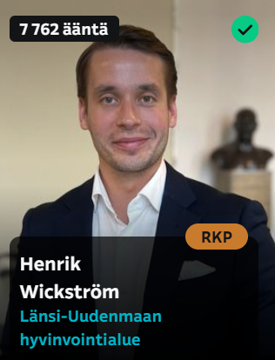
Wickström aluevaalien ääniharava
Henrik Wickström, Rkp, Länsi-Uusimaa, 7762
Aki Lindén, Sdp, Varsinais-Suomi, 7727
Sofia Virta, vihreät, Varsinais-Suomi, 6631
Mia Laiho, kokoomus, Länsi-Uusimaa, 6586
Tapani Kiminkinen, keskusta, Keski-Suomi, 6251
Anders Adlercreutz, Rkp, Länsi-Uusimaa, 6200
Lauri Lyly, Sdp, Pirkanmaa, 5330
Julia Sangervo, vihreät, Pirkanmaa, 5018
Atte Virolainen, Sdp, Pirkanmaa, 4642
Karin Cederlöf, Länsi-Uusimaa, 4263

Slide 10
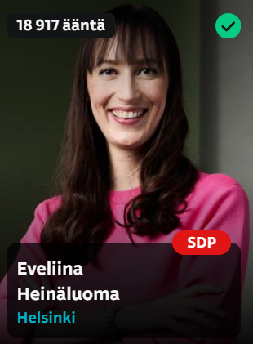
Heinäluoma kuntavaalien ääniharava
Eveliina Heinäluoma, Sdp, Helsinki, 18917
Daniel Sazonov, kokoomus, Helsinki, 11754
Ilmari Nurminen, Sdp, Tampere, 7207
Jarno Limnell, kokoomus, Espoo, 6375
Minja Koskela, vasemmistoliitto, Helsinki, 6249
Atte Harjanne, vihreät, Helsinki, 6208
Nasima Razmyar, Sdp, Helsinki, 5920
Jussi Halla-aho, perussuomalaiset, Helsinki, 5864
Kalervo Kummola, kokoomus, Tampere, 5702
Antti Lindtman, Sdp, Vantaa, 5093

Slide 11

Työmme jatkuu – askelmerkkejä eteenpäin
Yrittäjäehdokkaiden laskenta mahdollisimman pian.
Oman alueen vaalitulosten analysointi.
Vaikuttaminen tehtäväjakoon, yrittäjien kannustaminen vastuutehtäviin.
Hyvän yhteistyösuhteen rakentaminen alueilla ja kunnissa päättäjiin.
Yrittäjien ohjelmien esittely sekä yksityisen ja julkisen yhteistyön ja monituottajamallin korostaminen.

Slide 12
Talouskatsaus ja kauppasota
Petri Malinen
16.4.2025
Notes:
Muista korjata ensimmäiselle dialle nimi ja päivämäärä!
Kaikkia dioja ei ole pakko käyttää, vaan voit vapaasti valita esityksesi kannalta olennaisimmat.

Slide 13
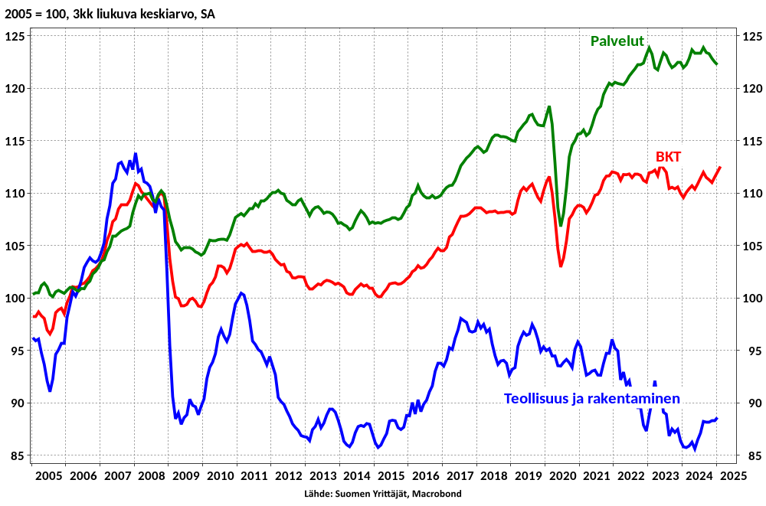
Talous on kääntynyt kasvuun – ainakin väliaikaisesti

Slide 14
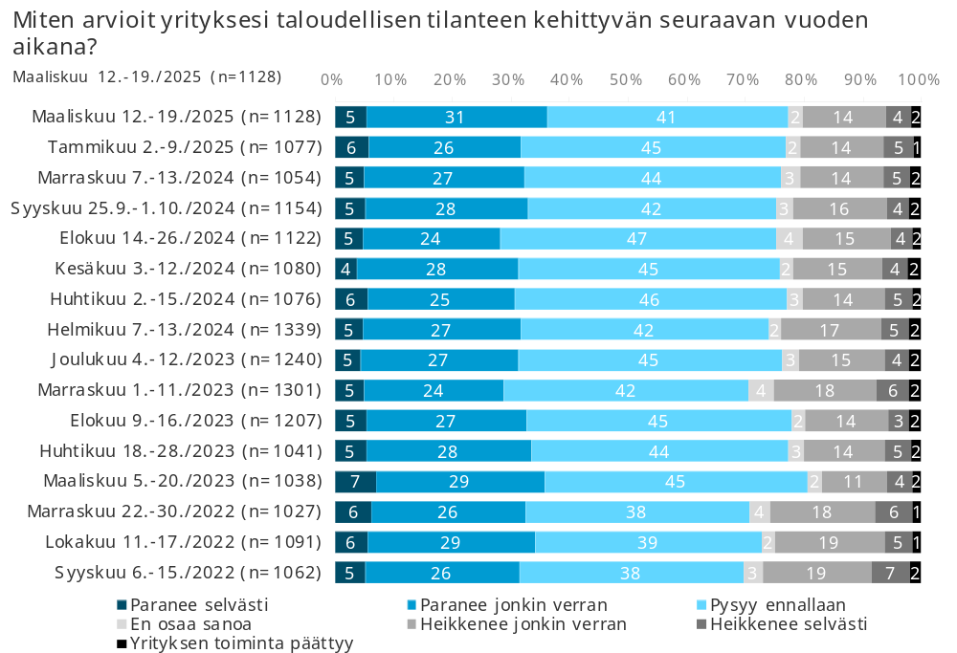
Optimismi lisääntyy myös pk-sektorilla
Notes:
Noin kolmannes yrityksistä (36 %) arvioi yrityksen taloudellisen tilanteen paranevan seuraavan vuoden aikana. Heikkenemistä ennakoi 18 % yrityksistä. Tilanne on parantunut selvästi elokuun 2024 mittauksesta.

Slide 15
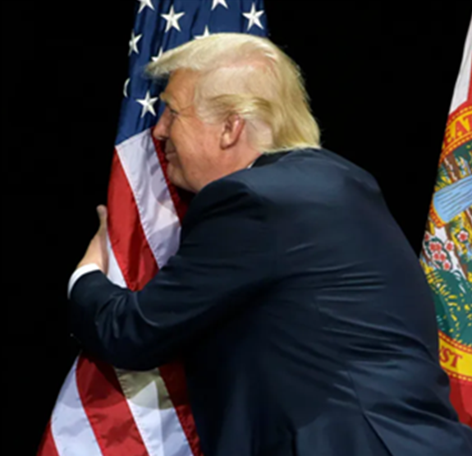
Trump tuo arvaamattomia riskejä talousnäkymiin
Kasvuennusteet alas niin Suomessa kuin muuallakin maailmassa.
  10% tuontitulli kaikkeen leikkaisi jopa 1%-yksikön kasvusta.
    Euroopassa taantuma ei tullien vuoksi kuitenkaan vielä uhkaa.
  Seuraukset maailmantaloudelle huomattavia, jos ilmoitetuista tasoista pidetään kiinni.

Slide 16
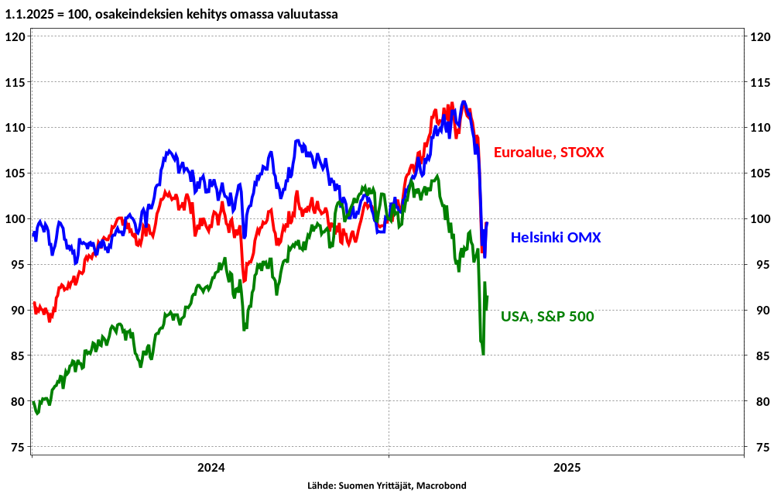
Osakemarkkinat ilmapuntarina

Slide 17
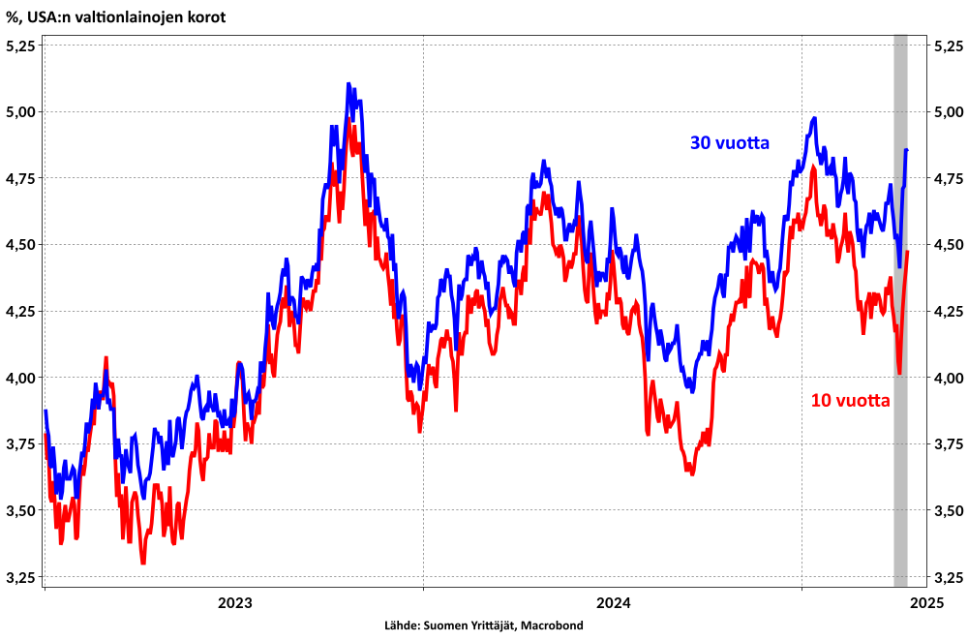
Korkoliike pakotti paussiin?

Slide 18
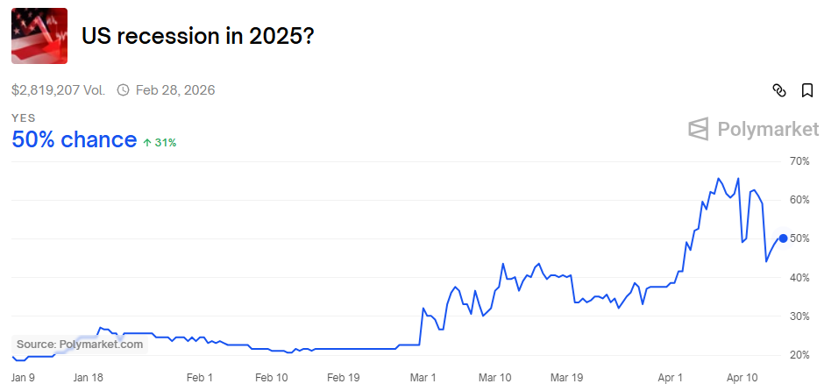
Taantumariski yhä koholla

Slide 19
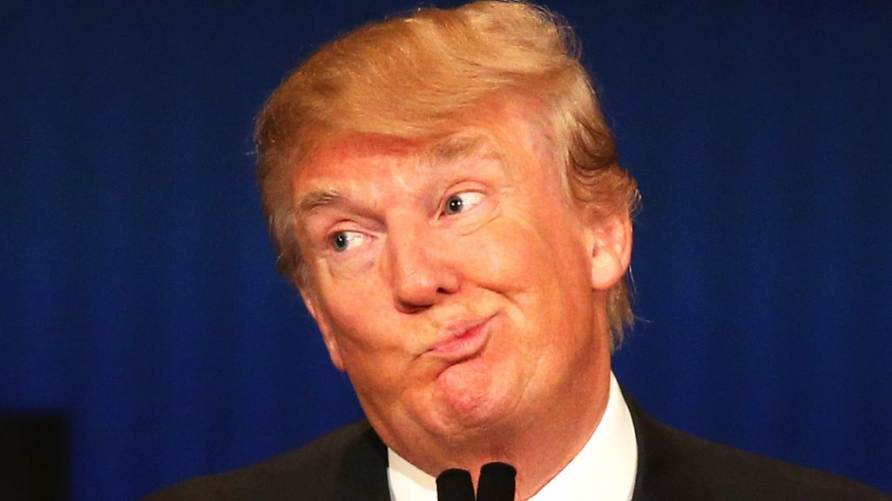
Nykytullit USA:lla
Kiina: 145% (vastatulli 125%)
Kanada*: 25%
Meksiko*: 25%
Muut maat: 10% (pl. Venäjä)
Autot: 25%
Teräs: 25%
Alumiini: 25%

Slide 20
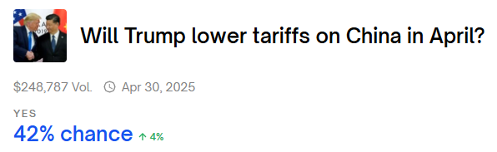
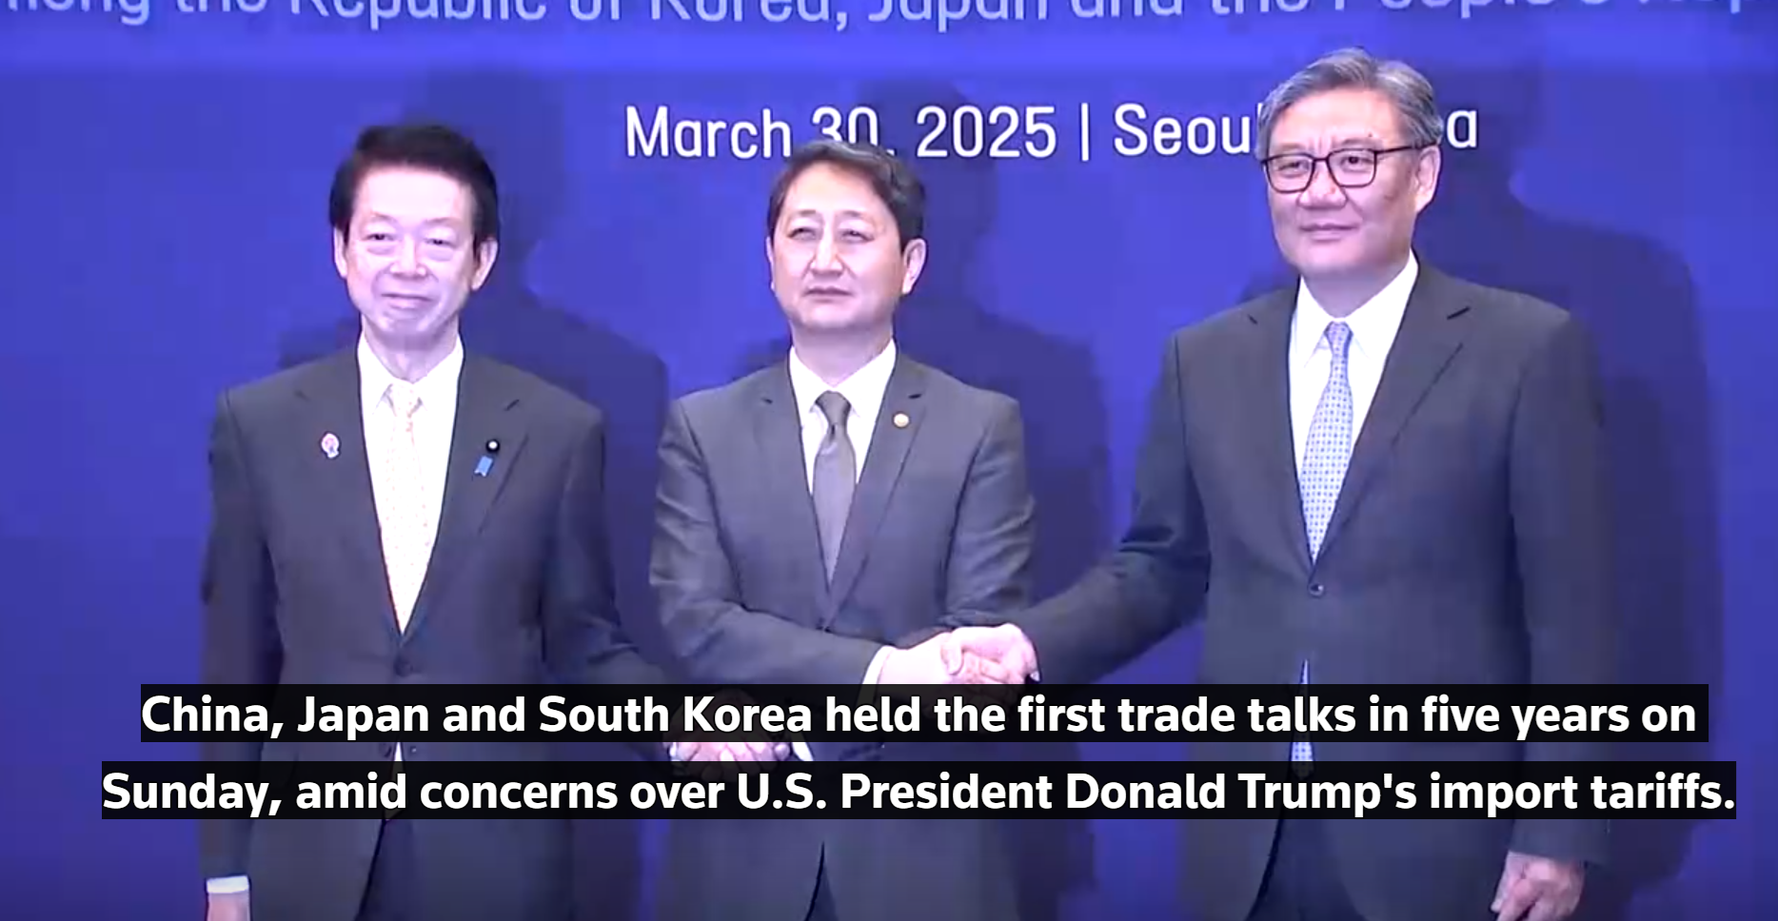
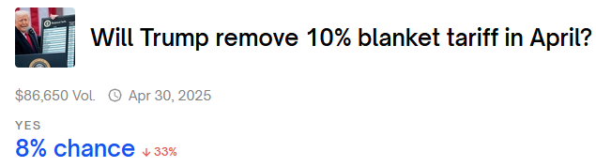
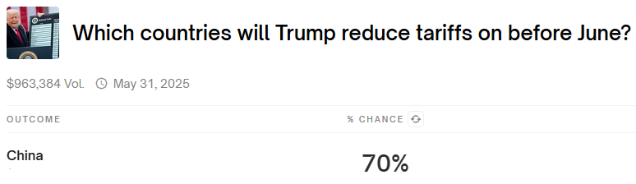
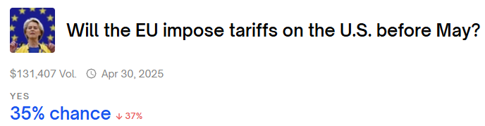
Epävarmuus tulevasta suurta Ulkoinen uhka yhdistää

Slide 21
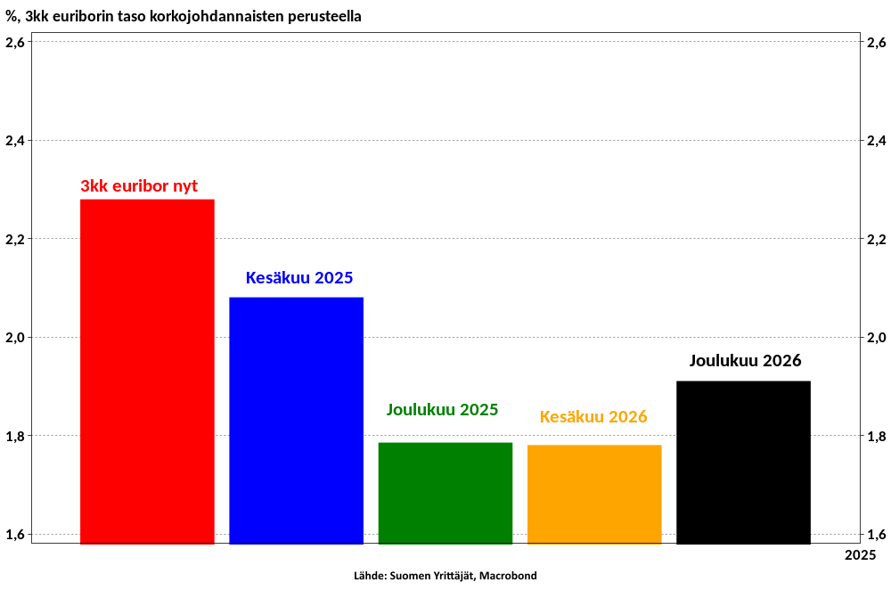
Korot alas euroalueellakin

Slide 22
Miltä näyttää?
Talous kääntynyt kasvuun
Kauppasodassa osittainen välirauha
Markkinoilla vaikutusta Trumpiin
Trump joustava
Uhat siirtyneet, ei väistyneet
Tullit yhä korkeat
Epävarmuus yhä korkealla
Luottamus USA:han menetetty?

Slide 23
Yrittäjät-akatemia ja Yrittäjien tapahtumat
Heidi Jäntti
16.4.2025
Notes:
Muista korjata ensimmäiselle dialle nimi ja päivämäärä!
Kaikkia dioja ei ole pakko käyttää, vaan voit vapaasti valita esityksesi kannalta olennaisimmat.

Slide 24
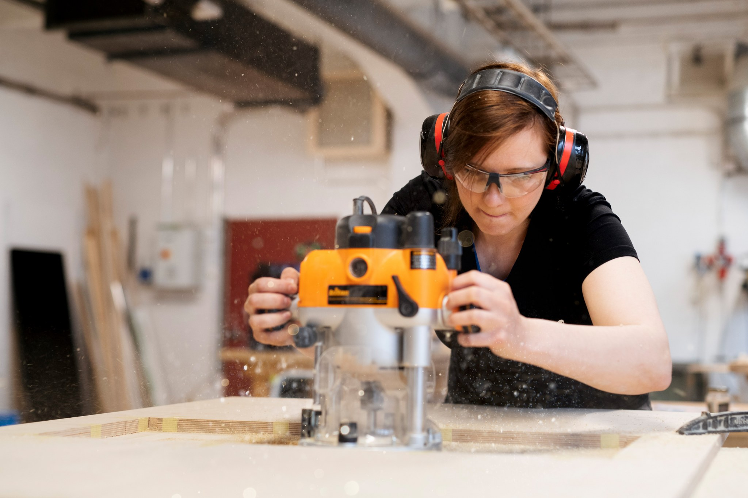

Kehitä osaamistasi Yrittäjät-akatemian avulla
Webinaarit
Yrityksen
talous &
verotus
Verkkokurssit
Johtaminen & hyvinvointi
Yritysvastuu
Lähivalmennukset
Yrityslain-
säädäntö
IT & digi
Myynti & markkinointi
yrittajat.fi/akatemia
Notes:
Yrittäjät-akatemia on Suomen Yrittäjien osaamisen kehittämisen kokonaisuus, jossa suurin osa koulutuksista on verkossa. Nämä webinaarit ja verkkokurssit auttavat yrittäjiä ja yrityksiä menestymään, käytännönläheisesti ja helposti, osaavien kouluttajien ja yrittäjien tuella.
Suurin osa tarjonnasta on maksutonta Yrittäjien jäsenille, mm. dialla näkyviin aiheisiin liittyvät 20 verkkokurssia. Verkkokurssi on omaan tahtiin suoritettava kokonaisuus, joka usein miten koostuu erilaisista lyhyistä videoista ja tehtävistä. Maksullisia webinaareja on tänä kevään ollut mm. yrityksen talouteen ja myyntiin.
Uutena tuotteena touko-kesäkuussa Verkkosivut ja hakukoneoptimointi myynnin kasvattamisessa lähivalmennus Helsingissä, jossa tavoitteena on antaa työkaluja verkkosivujen parantamiseen niille yrittäjille, jotka haluavat tehdä homman itse.

Slide 25
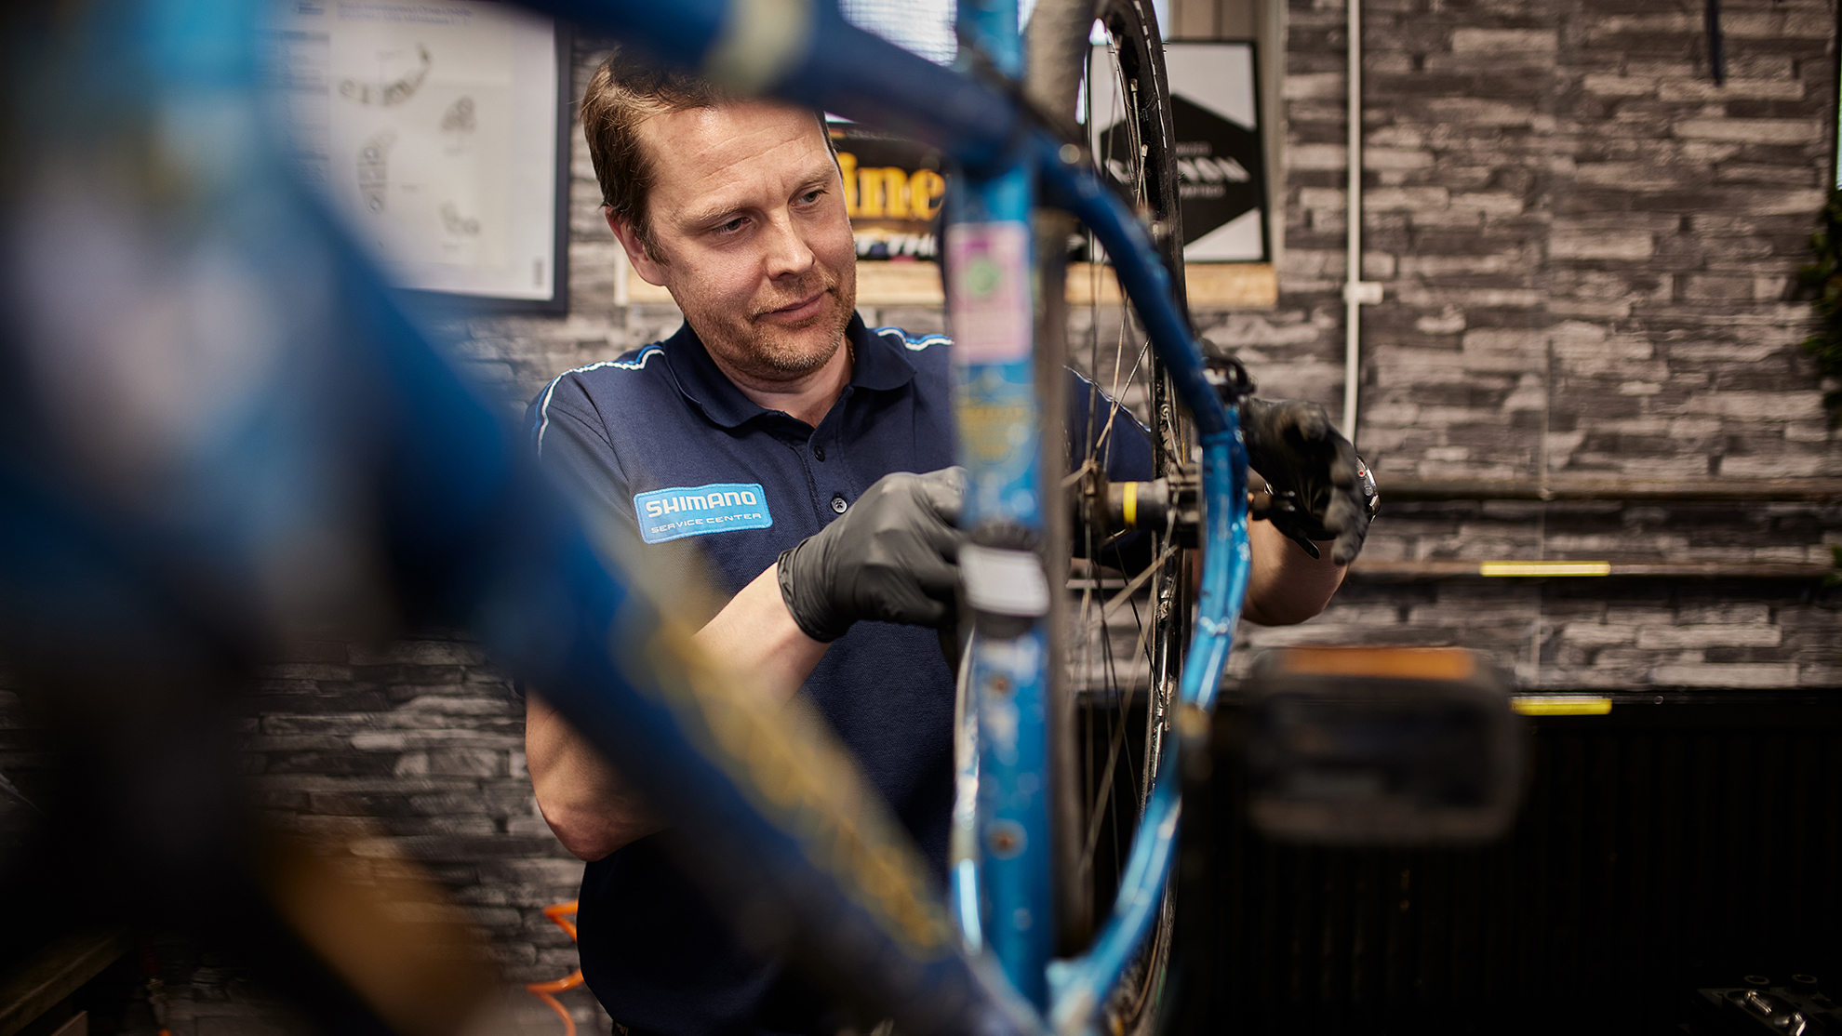
Yrittäjät-akatemian bisnesbuusti
14.-17.4.2025
Tule hakemaan käytännön vinkit,
tuoreet näkökulmat ja inspiraatiota liiketoimintaasi!
Notes:
Yrittäjät-akatemian bisnesbuusti järjestetään kolme kertaa vuodessa ja mukaasi saat konkreettisia ja käytännönläheisiä vinkkejä, raikkaita näkökulmia ja inspiraatiota liiketoimintasi tueksi! Eli luvassa ei ole bisnesjargonia, vaan konkreettista apua arkeesi. Kaikki Bisnesbuustin koulutukset järjestetään etänä ja ne ovat aina Yrittäjien jäsenille maksuttomia.
Seuraava bisnesbuusti on elokuussa ja kaikki koulutukset löytyvät aina osoitteesta https://me.yrittajat.fi/yrittajat-akatemian-bisnesbuusti/

Slide 26

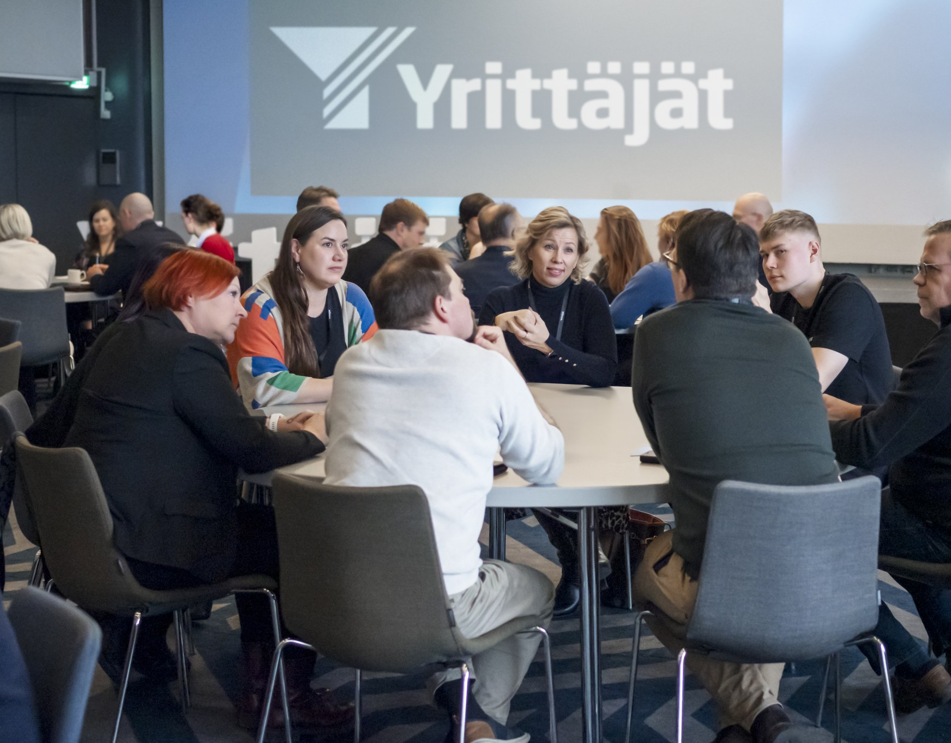
Valtakunnalliset tapahtumat
Bisnesbuusti LIVE! 5.9.2025 Helsinki
me.yrittajat.fi/bisnesbuusti-live
Valtakunnalliset yrittäjäpäivät 24.-25.10.2025 Tampere
me.yrittajat.fi/valtakunnalliset-yrittajapaivat
Notes:
Tervetuloa mukaan Helsinkiin 5.9.2025 inspiroivaan tapahtumaan, joka rikkoo perinteisen seminaariformaatin rajat ja tarjoaa ainutlaatuisen kokemuksen yrittäjille ja ajattelijoille!
Unohda tylsät luentosalit ja jäykkä ilmapiiri – meillä jokainen hetki on täynnä vuorovaikutusta, inspiraatiota ja verkostoitumista. Bisnesbuusti LIVE! on suunnattu ennakkoluulottomille yrittäjille – oli sitten kyseessä yksinyrittäjä tai pienyritys – jotka haluavat nostaa yrityksensä myynnin ja markkinoinnin uusiin korkeuksiin!
Mutkaton ja rento Tampere eli Manse on Suomen tapahtumapääkaupunki, teatteripääkaupunki, saunapääkaupunki ja kaikkea mitä ihmiset sekä yrittäjät haluavat sekä tarvitsevat. Ja siellä meillä on tänä vuonna Valtakunnalliset yrittäjäpäivät 24.-25.10.2025. Luvassa on kahden päivän huikea bisnesseminaari, puhujina mm. Esko Valtaoja, Laura Strömberg ja Aku Syrjä. Juhlahumua ja elämyksiä kumppanialueella ja ystäviä & kollegoita ympäri Suomen.

